Slide 1
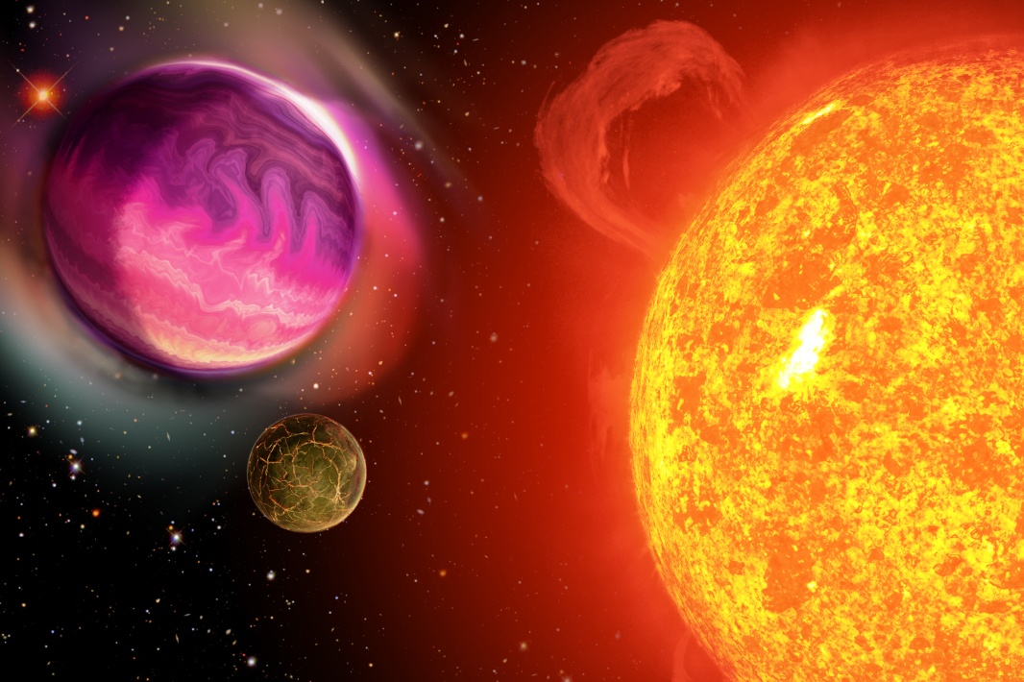
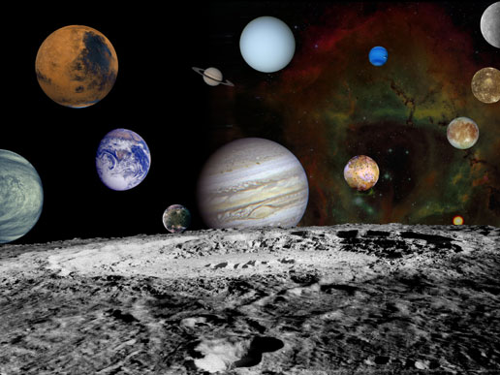
Sistema Solar!!
By Megan Manson..x

Slide 2
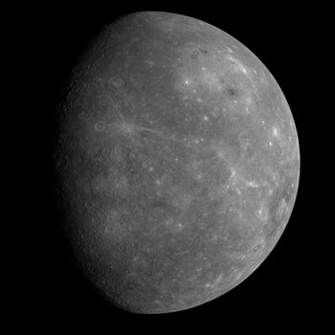
Mercurio
Mercurio es bastante pequeño, es bastante calor. Vreo que Mercurio es muy abburido.

Slide 3
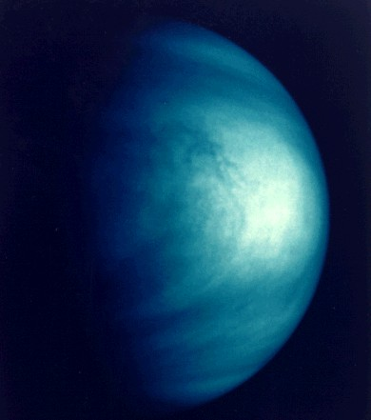
Venus
Venus es muy muy calor, es bastante grande. Pienso que Venus espedregoso.

Slide 4
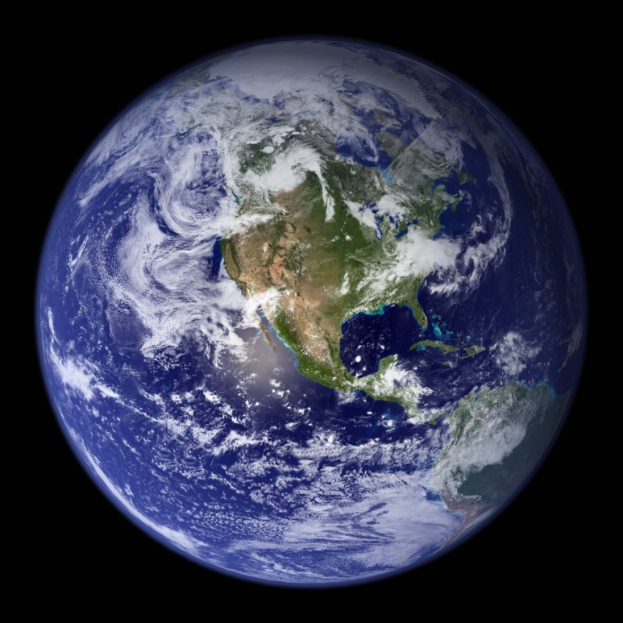
La Tierra
La tierra es bastante grande, lo tiene humano la vida en lo. Creo que la tierra es muy fantastico.

Slide 5
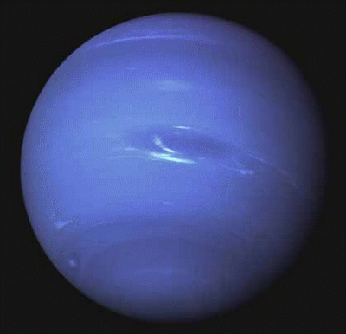
Neptuno
Neptuno es muy azul, es bastante grande. Pienso que Neptuno es to frÍo planeta.

